Slide 1
重链剖分

Slide 2
概念
重儿子son：一个节点的子节点中，size最大的那个。（如果同为最大，则随便选一个）
轻儿子：非重儿子的子节点
重边：一个点到它的重儿子的边
轻边：一个点到它的轻儿子的边
重链：由重边连接形成的链
链顶top：一条重链中深度最小的节点
下图是一个例子。

Slide 3
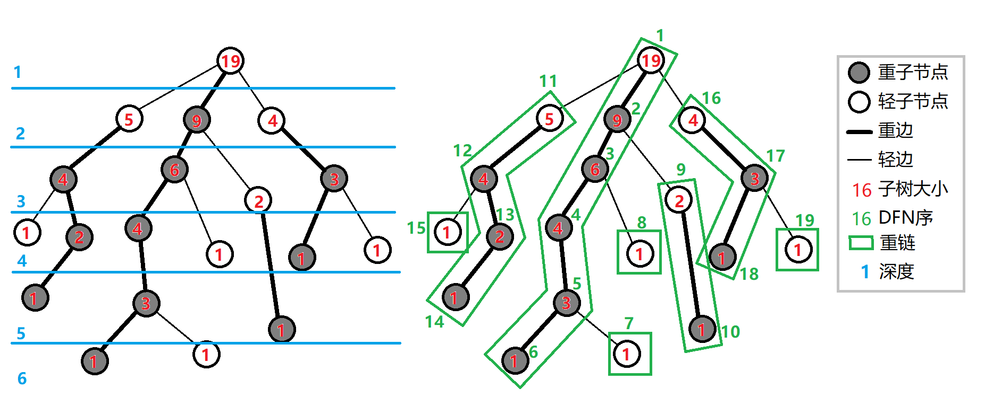
概念

Slide 4
预处理的实现
两次DFS，第一次DFS处理出树的基本信息(深度，子树大小，父亲，重儿子)，第二次DFS建立DFS序，处理出链顶信息，以及每个点在DFS序中的位置。
由于dfs序的顺序，子树是连续的一段区间
在第二次dfs的时候，先走重儿子，这样重链也构成连续的一段区间
代码

Slide 5
性质
重链条数=叶子数
链顶要么是轻儿子，要么是根

Slide 6
性质
一条链可以被拆分成不超过O(logn)条重链。
只需要证明一个点到根的路径上有不超过O(logn)条重链
点到根的路径为重链和轻边交错，因此只需要证明有不超过O(logn)条轻边就行了。
从根往下走，每走过一条轻边，size至少变成原来的一半，所以只能走过logn条轻边。
所以对一条链上点的操作可以拆分成对O(logn)条重链的操作。而重链对应dfs序上一个连续的区间。也就是说对一条链上点的操作可以拆分成对O(logn)个区间的操作。那么具体如何拆分呢？

Slide 7
拆分链的实现
对于一条x到y的链，讨论：
若x和y在同一条重链上（top[x]=top[y]），那么x到y的链在DFS序上是一段区间[dfn[x],dfn[y]]；
否则，不妨设dep[top[x]]>dep[top[y]]，x到top[x]在DFS序上是一个连续的区间[dfn[x],dfn[top[x]]]，然后把x改为fa[top[x]]，重复上述过程
同理可以求lca(x,y)
代码

Slide 8
子树操作的实现
对于x的子树，一定是[dfn[x],dfn[x]+sz[x]-1]这段区间

Slide 9
总结
树链剖分适用于修改/查询树上路径和子树信息

Slide 10
POJ 3237
给定一棵树，每条边有一个边权，维护下列操作：
1.修改某条边的边权
2.将某条路径上所有边的边权变为相反数
3.询问某条路径上边权的最大值

Slide 11
POJ 3237
边权的处理
把边权移到点权上

Slide 12
POJ 3237
数据结构的维护
路径上的最大值=每条重链的最大值再取最大值
每条重链的最大值=dfs序上的区间最大值
对dfs序建一个线段树，然后维护区间最大值
问题在于还有取反操作，所以不仅要维护区间最大值，还要维护区间最小值

Slide 13
BZOJ 3083 遥远的国度
给定一棵有根树，每个点有一个权值，提供三种操作：
1.将x节点变为根节点
2.将x到y路径上的点的权值全部改为v
3.询问x的子树中点权的最小值

Slide 14
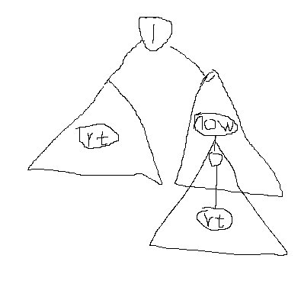
BZOJ 3083 遥远的国度
操作2并不依赖根的取值（根在什么地方不影响操作2的效果）
操作3依赖根的位置，分类讨论
假设一开始的根是1
现在查询的位置是now，现在的根是rt
若rt=now，直接查整个树

Slide 15
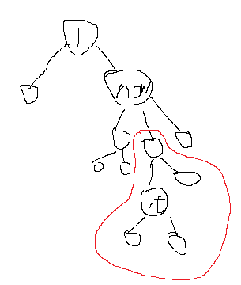
BZOJ 3083 遥远的国度
操作2并不依赖根的取值（根在什么地方不影响操作2的效果）
操作3依赖根的位置，分类讨论
假设一开始的根是1
现在查询的位置是now，现在的根是rt
若rt=now，直接查整个树
若now是rt的祖先，则答案的范围是除了x的子树以外 的所有点（x是now的某个儿子，x的子树中有rt）

Slide 16
BZOJ 3083 遥远的国度
操作2并不依赖根的取值（根在什么地方不影响操作2的效果）
操作3依赖根的位置，分类讨论
假设一开始的根是1
现在查询的位置是now，现在的根是rt
若rt=now，直接查整个树
若now是rt的祖先，则答案的范围是除了x的 子树以外的所有点（x是now的某个儿子， x的子树中有rt）
否则直接查询原树中now的子树。

Slide 17
BZOJ 3589 动态树
给定一棵有根树，每个节点有点权，提供两种操作：
1.以某个节点为根的子树所有节点权值+x
2.给出不超过5条链，求(所有在这些链中出现过至少一次的点)的权值和

Slide 18
BZOJ 3589 动态树
子树修改可以dfs序做，区间加
查询就是5条链的并的权值和
把每条路径拆成多个部分，每一部分是某重链上连续的一段，就得到了很多区间。然后排序取区间的并集就能在线段树上操作了

Slide 19
BZOJ 3626 LNOI2014 LCA
给出一个n个节点的有根树（编号为0到n-1，根节点为0）。一个点的深度定义为这个节点到根的距离+1。
设dep[i]表示点i的深度，LCA(i,j)表示i与j的最近公共祖先。
有q次询问，每次询问给出l r z，求sigma_{l<=i<=r}dep[LCA(i,z)]。

Slide 20
BZOJ 3626 LNOI2014 LCA
考虑怎么算dep[lca(u,v)]
Lca算法问题在于对于每个不同的u，都要重新算
另外一种思路是把根到u的这段路径涂黑，然后v向上爬树，遇到的第一个黑点就是lca(u,v)，dep[lca(u,v)]就是上面一共有多少黑点
也就是说把根到u的这段路径上的点权+1，然后查询一下v到根的路径上的点权和就可以了

Slide 21
BZOJ 3626 LNOI2014 LCA
考虑计算sigma_{l<=i<=r}dep[LCA(i,z)]，注意到加法具有交换律
就是把l到r的点到根的路径上的点权全部+1，然后再查询z到根的路径上的点权和
并且还发现询问具有可减性，即sigma_{l<=i<=r}dep[LCA(i,z)]=sigma_{1<=i<=r}dep[LCA(i,z)]-sigma_{1<=i<=l-1}dep[LCA(i,z)]
所以把l r z拆成两个询问，然后依次插入点 i，即将 i 到根的路径上的点全部+1。离线询问答案即可。
路径加路径求和使用树剖来做。

Slide 22
HDU 5452 Minimum Cut
给一个无向简单联通图和它的一棵生成树T
在限制只能删一条T上的边的情况下，问最少删几条边使得图不连通

Slide 23
HDU 5452 Minimum Cut
删去某条树边之后，生成树就被分成了两个部分，我们只需要将连接这两个部分的边全部删除即可。
所以某条树边对应了多少条非树边？这是比较难想的
可以反过来想，某条非树边(u,v)都影响了哪些树边？
就是在树上路径(u,v)上的那些树边，这是因为当这些树边被删除后，u和v必定分属于两个不同的部分
对每一条非树边，对它两点之间的树上路径的边权+1
答案就是树上边的最小边权+1。

Slide 24
LOJ 6669 Nauuo and Binary Tree
交互题，有一棵n个点，根为1的二叉树，不知道形态
可以询问q次dis(u,v)，求出二叉树的形态
n<=3000，最多询问30000次

Slide 25
LOJ 6669 Nauuo and Binary Tree
先询问n-1次dis(1,2),dis(1,3),…,dis(1,n)求出dep[2],dep[3],…,dep[n]
然后枚举深度
假设我们枚举到深度为i的点，那么我们已经恢复出来深度为i-1的二叉树的形态了，现在想恢复深度为i的点
我们先将这棵深度为i-1的树重链剖分

Slide 26
LOJ 6669 Nauuo and Binary Tree
然后考虑某个点x，x的深度是i。
先令y=1，询问y所在重链的链底（即深度最深的节点）z与x的距离
由dis(x,z)=dep[x]+dep[z]-2*dep[lca(x,z)]可反推出lca(x,z)的深度。
由于lca(x,z)一定在y所在重链上，而一条重链上的点的深度两两不同，所以我们可以确定点lca(x,z)是哪个点
又因为链底z一定是深度为i-1的树的叶子节点，所以在考虑深度为i的点x的时候，要么z是x的父亲，要么z和x分属lca(x,z)的两个不同子树。

Slide 27
LOJ 6669 Nauuo and Binary Tree
如果z是x的父亲，那x的形态就恢复出来了
如果z和x分属lca(x,z)的两个子树，由于原树是二叉树，lca(x,z)到z这一段是重链，所以y ← lca(x,z)的轻儿子，继续这样做下去
由于轻边只有log(n)条，所以对于一个x，询问也只有log(n)次，总询问次数O(nlogn)。
每层都要重链剖分一次，时间复杂度O(n^2)

